Slide 1
主題： 以相關資料分析與預測牙周病和敏感性牙齒

Slide 2
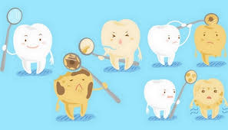
大綱
一、資料蒐集
二、資料前處理
三、資料視覺化
四、模型：naive bayes classifier
五、模型：k Nearest Neighbor(kNN)
六、模型：Decision Tree & Random Forest
七、結論

Slide 3
一、資料蒐集
資料使用google表單去網路發放收集，取了15種特徵 :
1. 年齡：男,女,其他
2. 性別：<=19,20~29,30~39,40~49,>=50
3. 一天內刷牙頻率：0,1,2,3,>=4
4. 刷牙時間長度：<1,1~3,3~6,>6
5. 牙刷種類：軟毛大頭,軟毛小頭,硬毛大頭,硬毛小頭,電動牙刷
6. 牙膏種類：普通,抗敏,含氟,防牙石,美白,其他
7. 是否使用牙線：是,否
8. 是否使用牙間刷：是,否
9. 是否使用漱口水：是,否

Slide 4
一、資料蒐集(continued)
10. 是否戴過牙套：是,否
11. 是否曾經有過蛀牙：是,否
12. 有沒有戴假牙：是,否
13. 有沒有吃宵夜的習慣：是,否
14. 刷牙時是否常常出血：是,否
15. 多久洗牙一次：從沒,半年,一年,兩年,三年以上
#未放入的可能因子:抽菸、糖尿病、壓力等等
總計：358筆資料
表單： https://docs.google.com/forms/d/e/1FAIpQLSdimlzU4o46lwBwzhK3VyqLi4hWWD2EYajRC1Na6powerbNAQ/viewform?fbclid=IwAR1Yzbs__C9HOgz1PyEcgrQw7Xc-U-VDKemROc1L_QDnIQurmRjv8Qdp0Os

Slide 5
一、資料蒐集(continued)
屬性列 | Case1 | Case2 | Case3 | Case4
X | 沒牙周 | 沒敏感 | 沒牙周沒敏感 | 沒牙周沒敏感
y | 牙周 | 敏感 | 牙周 | 敏感

Slide 6
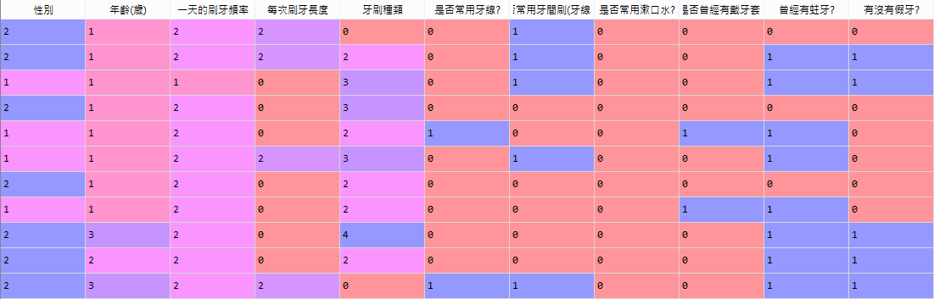
二、資料前處理
由於資料結果是由問卷設計，因此沒有不適當的資料
資料為離散型資料，故使用LabelEncoder直接轉換
以8:2的比例去切割training data及testing data

Slide 7
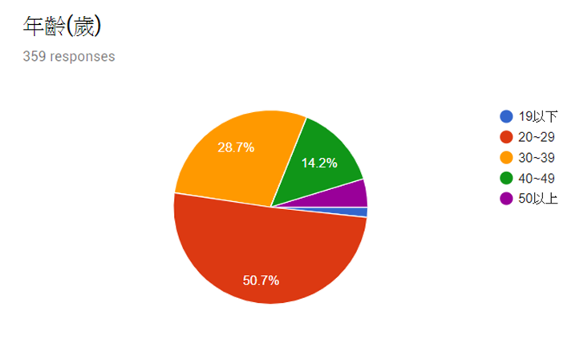
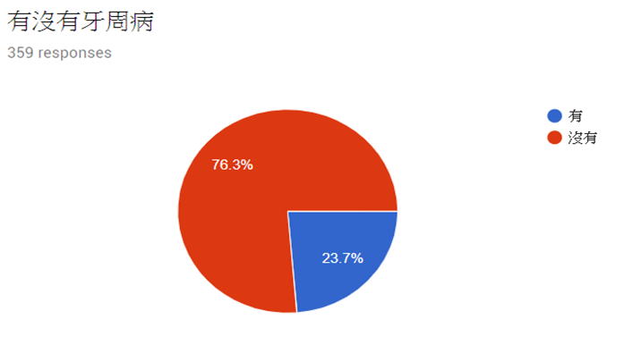
三、資料視覺化
更多圓餅圖在:
https://docs.google.com/forms/d/19w73NU9Lb1HX7mm4k0wgf1DyPkrqgDiV-4BJNZ5ss0E/edit?fbclid=IwAR3hXFRnFa-bHGvwqKf9OllimWhnUOspfB-YnKLMGGEwwDUjUMRgpP_YmhE#responses
牙周病是好發於中老年人的疾病
我們資料大部分主要還是收集於年輕人
推測因此資料中牙周病的比例會較低一些。(年齡是重要因子)

Slide 8
四、模型：naive bayes classifier

Slide 9
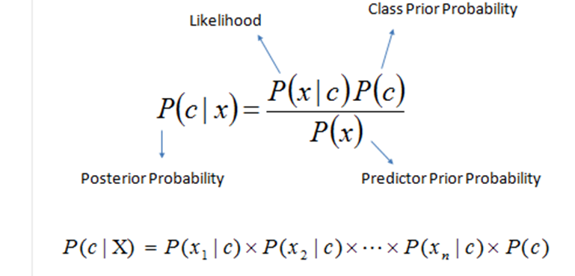
(一)貝式模型回憶
貝氏模型直接假設所有的隨機變數之間具有條件獨立的情況，因此可以直接利用條件機率相乘的方法，計算出機率分布。

Slide 10
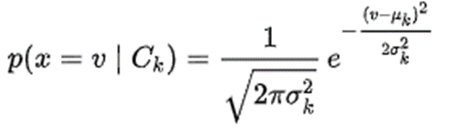
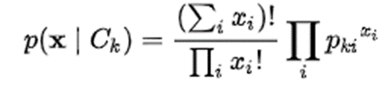
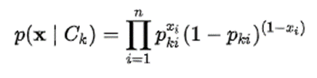
(二)貝式模型常用種類
Gaussian Naive Bayes 特徵是連續值，且符合高斯分布
Multinomial Naive Bayes 特徵向量由多項式分布生成
Bernoulli Naive Bayes 特徵是獨立的二進制變量

Slide 11
(三)貝式分類的特性
優點 | 缺點
1. 訓練和預測的速度非常快 2. 容易解釋 3. 可調參數少 4. 模型對特徵之間相互獨立這一假設在實際應用中往往不成立，但其分類效果仍然不錯 | 由於貝式分類器對數據分布有嚴格的假設，因此它的預測效果通常比複雜模型差
適用於 | 1. 各個類別的區分度很高 2. 維度非常高的數據集 3. 提供快速粗糙的基本方法

Slide 12
(四)資料分析結果
train : test = 8:2 = 286:72 (共358筆)
屬性列 | Case1 | Case2 | Case3 | Case4
X | 沒牙周 | 沒敏感 | 沒牙周沒敏感 | 沒牙周沒敏感
y | 牙周 | 敏感 | 牙周 | 敏感
結果 | GaussianNB： 0.7917 BernoulliNB： 0.820 MultinomialNB： 0.8611 | GaussianNB： 0.4861 BernoulliNB： 0.5139 MultinomialNB： 0.4861 | GaussianNB： 0.7778 BernoulliNB： 0.8194 MultinomialNB： 0.8472 | GaussianNB： 0.4722 BernoulliNB： 0.4861 MultinomialNB： 0.4861

Slide 13
五、模型：k Nearest Neighbor (kNN)

Slide 14
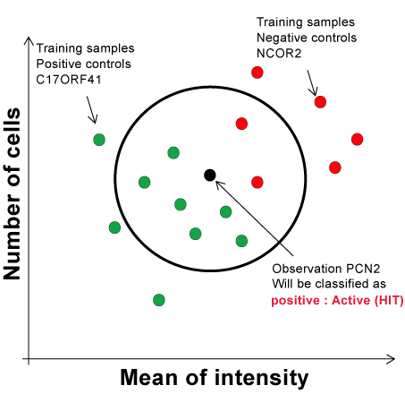
(一)k Nearest Neighbor(KNN)
KNN可以說是機器學習中最簡單的演算法
少數服從多數概念
K就是距離的意思
例子:
K=8
綠色=6
紅色=2
黑點就變成綠色

Slide 15
(二)kNN的特性
優點 | 缺點
簡單好用，容易理解，精準度高 訓練時間複雜度為O(n) 對異常數值不敏感 | 計算量大 空間複雜度高 樣本不平衡時, 對稀有類別的預測準確率低
適用於 | 數值型數據 離散型數據
k值 | k=1: 容易 Overfitting k很大:容易 Underfitting

Slide 16
(三)資料分析結果
train : test = 8:2 = 286:72 (共358筆)
屬性列 | Case1 | Case2 | Case3 | Case4
X | 沒牙周 | 沒敏感 | 沒牙周沒敏感 | 沒牙周沒敏感
y | 牙周 | 敏感 | 牙周 | 敏感
結果 | k:6 Accuracy: 0.8611 | k:10 Accuracy: 0.625 | k:15 Accuracy: 0.8611 | k:6 Accuracy: 0.5833

Slide 17
(四)PCA
數據降維的技術
特徵可能包含一些無用的信息
減少計算量
屬性列 | Case1 | Case2 | Case3 | Case4
降維 | 11維 | 4維 | 13維 | 4維
結果 | k:8 Accuracy: 0.8611 | k:5 Accuracy: 0.6528 | k:14 Accuracy: 0.8611 | k:6 Accuracy: 0.6528

Slide 18
六、模型：Decision Tree & Random Forest

Slide 19
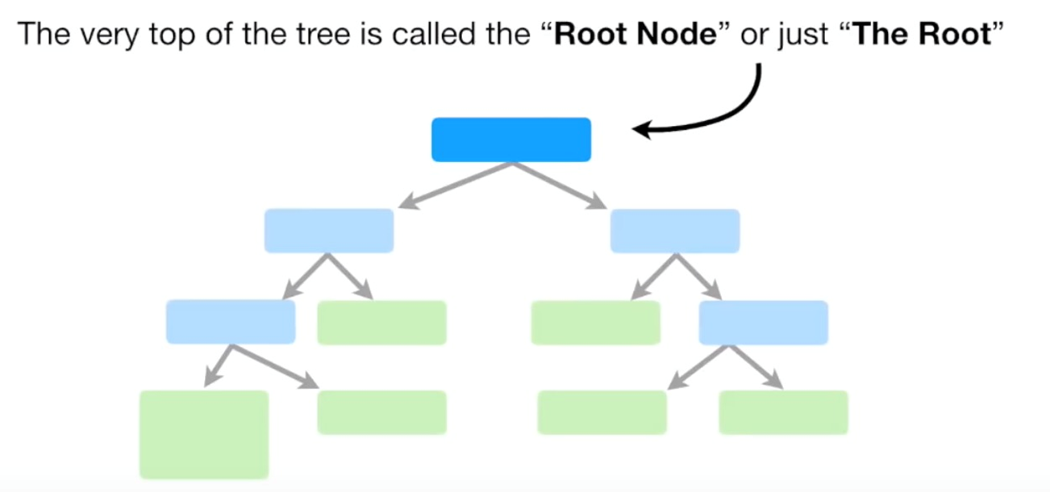
(一)決策樹(Decision Tree)
利用樹狀分支架構產生規則
適用於類別(分類樹)和連續型資料(迴歸樹)

Slide 20
(二)決策樹的特性
優點 | 缺點
1.資料前處理要求不高 2.可理解性高 3.計算量小且運算快速 | 1.須注意過擬和問題 2.類別間樣本數不一致可能推論錯誤 3.連續性欄位較難預測

Slide 21
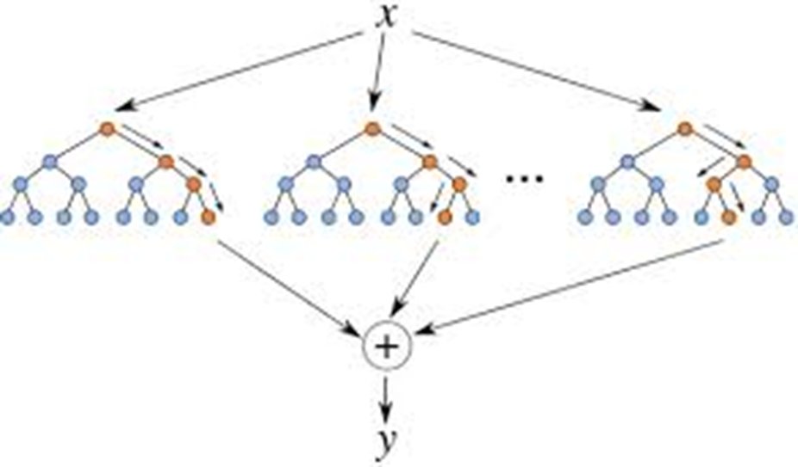
(三)隨機森林(Random Forest)
由多棵獨立的決策樹組成，適用回歸和分類

Slide 22
(四)隨機森林的特性
優點 | 缺點
1.採用集成算法，準確度高 2.可處理缺失值 3.大幅降低過擬合的問題 4.可檢測特徵間的影響 | 1.決策樹過多會占掉較多時間和空間 2.在噪聲較大的問題上會過擬和

Slide 23
(五)資料分析結果
train : test = 8:2 = 286:72 (共358筆)
屬性列 | Case1 | Case2 | Case3 | Case4
X | 沒牙周 | 沒敏感 | 沒牙周沒敏感 | 沒牙周沒敏感
y | 牙周 | 敏感 | 牙周 | 敏感
結果 | Decision tree: 0.7917 Random forest: 0.8472 | Decision tree: 0.5139 Random forest: 0.5 | Decision tree: 0.7639 Random forest: 0.8333 | Decision tree: 0.6667 Random forest: 0.5556
從Case1和Case3中發現敏感性牙齒和牙周病可能有些許關聯
Case2和Case4因代表性不足而不予推論

Slide 24
七、結論
Case1: X沒牙周 y牙周
GaussianNB： 0.7917
BernoulliNB： 0.820
MultinomialNB： 0.8611
kNN： 0.8611
PCA ： 0.8611
Decision tree： 0.7917
Random forest： 0.8472
Case２: X沒敏感 y敏感
GaussianNB： 0.4861
BernoulliNB： 0.5139
MultinomialNB： 0.4861
kNN： 0.625
PCA ： 0.652
Decision tree： 0.5139
Random forest： 0.5

Slide 25
七、結論
Case3: X沒牙周沒敏感 y牙周
GaussianNB： 0.7778
BernoulliNB： 0.8194
MultinomialNB： 0.8472
kNN： 0.8611
PCA ： 0.8611
Decision tree： 0.7639
Random forest： 0.8333
Case4: X沒牙周沒敏感 y敏感
GaussianNB： 0.4722
BernoulliNB： 0.4861
MultinomialNB： 0.4861
kNN： 0.5833
PCA ： 0.6528
Decision tree： 0.6667
Random forest： 0.556

Slide 26
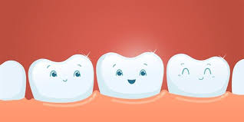
Thanks for your participation!

